Slide 1
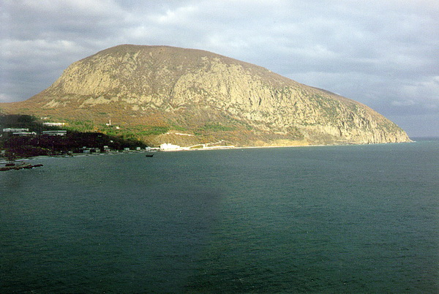
Виды гор
Презентацию подготовила:
Засыпкина Светлана Викторовна. Учитель начальных классов МОУ школы№8
г. Жуковского МО

Slide 2
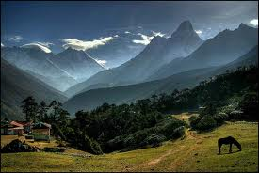
Горы — это возвышенные участки земной поверхности, круто поднимающиеся над окружающей территорией.

Slide 3
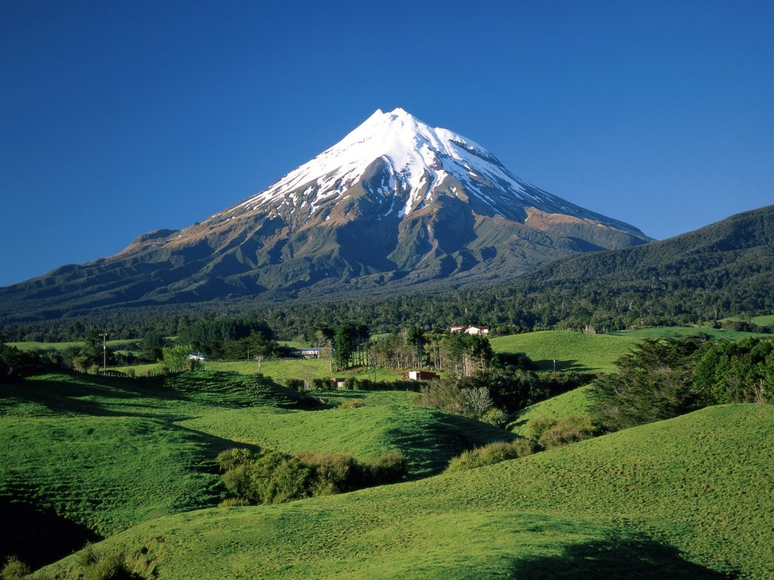
вершина
склон
подножие
У гор хорошо можно различать: вершину, склон и подножие.

Slide 4
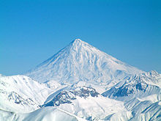
По характеру вершины выделяют
пикообразные

Slide 5
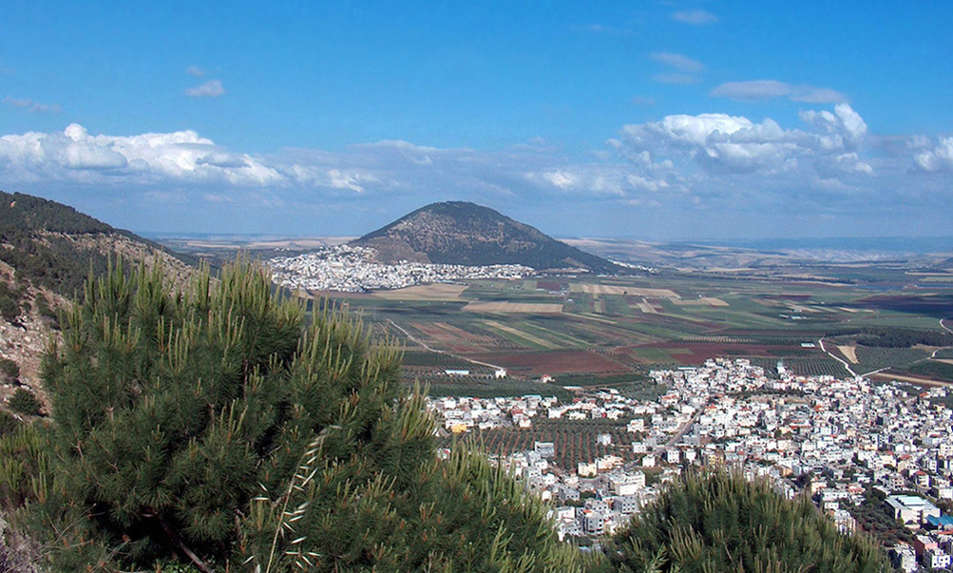
По характеру вершины выделяют
куполообразные

Slide 6
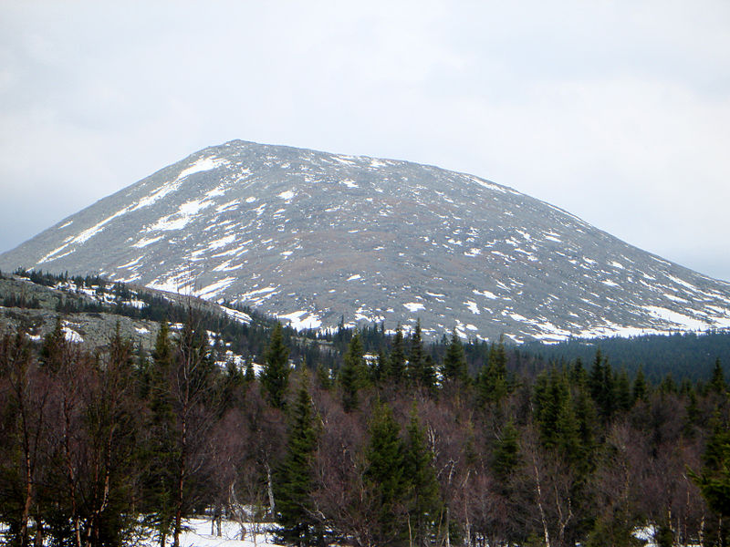
По характеру вершины выделяют
платообразные

Slide 7
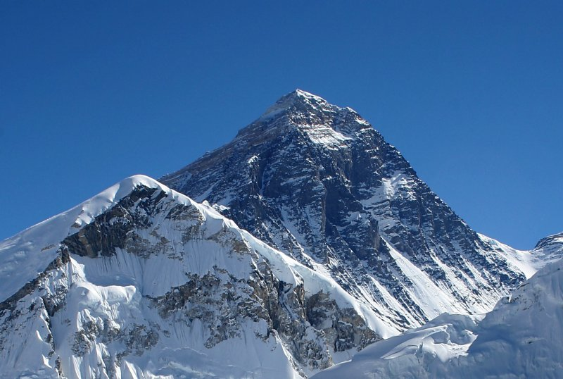
В зависимости от высоты горы принято делить на:
высочайшие, относительная высота свыше 3км
Эверест 8848м

Slide 8
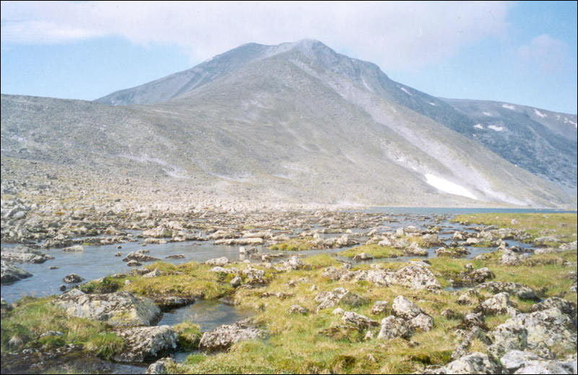
В зависимости от высоты горы принято делить на:
высокие, относительной высотой свыше 2 км
Народная1895 м.

Slide 9
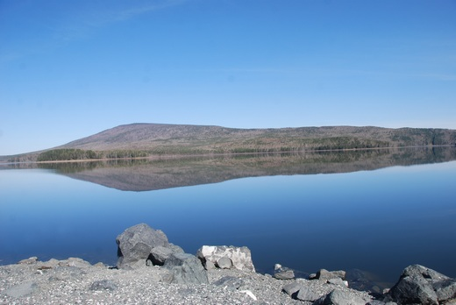
В зависимости от высоты горы принято делить на:
средние, относительной высотой 0,5-2 км
Качканар

Slide 10
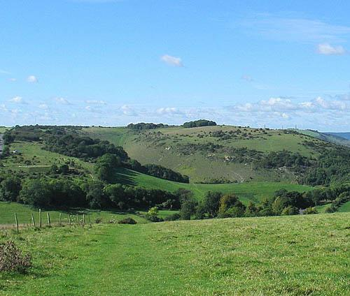
В зависимости от высоты горы принято делить на:
низкие, относительной высотой 200—500 м
Свентокшиские горы

Slide 11
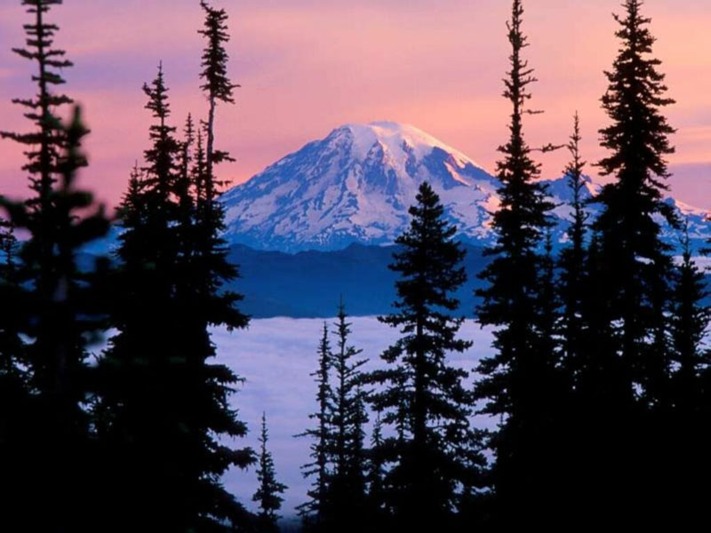
Спасибо за внимание

